Slide 1




«PsyGuide: AI-помощник для психологического благополучия»
Лидер стартап-проекта: Абаева Алена
Наставник стартап-проекта: Ладохина Ирина Юрьевна

Slide 2

Проблема:
Дефицит доступной психологической помощи
Содержание:
Высокая стоимость сеансов у профессиональных психологов.
Длительное ожидание записи, особенно в государственных учреждениях.
Стигматизация обращения за психологической помощью.
Страх осуждения и нежелание делиться деликатными проблемами с людьми.
Непонимание, с чего начать работу над своим состоянием.

Slide 3

Решение:
Доступный AI-консультант для первичной поддержки
Конечный продукт: Текстовый чат-бот на основе нейросети, который имитирует диалог с психологом.
Уникальность: Фокус на безопасном и эффективном использовании ИИ. Мы не просто предоставляем чат, а учим пользователей, как правильно с ним взаимодействовать, чтобы получить максимальную пользу и избежать рисков.
Технология: Алгоритмы обработки естественного языка (NLP), база знаний по психологии и техникам самопомощи, шаблоны терапевтических методик (без диагнозов).

Slide 4

Актуальность проекта
Рост уровня стресса и тревожности в обществе.
Повышение осведомленности о ментальном здоровье, особенно среди молодежи.
Глобальный тренд на цифровизацию здравоохранения (Mental Health Tech).
Проект решает конкретную проблему доступности для широкой аудитории (B2C) и может быть интересен корпорациям для поддержки сотрудников (B2B).

Slide 5


Рынок и целевая аудитория
B2B (Бизнес для бизнеса):
Компании, внедряющие программы корпоративного здоровья (Employee Assistance Program - EAP).
Образовательные учреждения (вузы, колледжи).
B2C (Бизнес для граждан):
Взрослые люди (25-45 лет), испытывающие стресс на работе и в личной жизни.
Студенты и подростки (18+), активно пользующиеся технологиями для решения повседневных задач.

Slide 6

Бизнес-модель
Ценность для потребителя | Способ монетизации
Бесплатный базовый чат с AI-консультантом для первичной поддержки и саморефлексии. | Freemium модель: Платный премиум-доступ к углубленным техникам, персонализированным программам и ведению дневника.
Готовые руководства и статьи по техникам самопомощи. | Единоразовые покупки: Пакеты специализированных курсов (например, "Борьба с прокрастинацией", "Управление гневом").
Корпоративный инструмент для мониторинга психологического климата в коллективе (анонимная аналитика). | B2B-подписка: Помесячная или годовая лицензия для компаний на доступ к платформе для их сотрудников.

Slide 7

Ресурсы
Материальные: Серверные мощности, лицензии на ПО.
Нематериальные: Разработчики (AI/NLP), психологи-консультанты для создания и валидации контента, юрист для проработки юридических аспектов и политики конфиденциальности.
Административные: Согласование с законодательством о персональных данных, получение экспертных заключений от профессионального психологического сообщества.
Имеющиеся: идея.

Slide 8
Конкуренты
Критерий/Решение | Наш проект | Общие чат-боты (ChatGPT и др.) | Приложения для медитации (Headspace, Calm) | Онлайн-запись к психологам
Фокус на психологии | Да, с валидацией экспертов | Нет, общая модель | Да, но без интерактивного диалога | Да, но это платформа для поиска специалиста
Интерактивный диалог | Да | Да | Нет | Нет
Обучение безопасному использованию ИИ | Да | Нет | Не применимо | Не применимо
Подготовка к терапии | Да | Частично | Косвенно | Нет, это следующий этап

Slide 9
Партнеры
Потенциальные партнеры:
Вузы (для работы со студентами).
HR-консалтинговые агентства (для внедрения в корпоративный сектор).
Профессиональные ассоциации психологов (для экспертной поддержки и валидации методик).
Вид поддержки: Экспертиза, доступ к аудитории, предоставление ресурсов.

Slide 10
Календарный план реализации стартап-проекта
№ | Этап проекта | Длительность (мес.) | Стоимость (руб.) | Ключевые результаты этапа
1 | Подготовительный | 1–2 | XXX 000 | Утверждено ТЗ, сформирован бюджет, набрана команда
2 | Проектирование | 2–3 | XXX 000 | Готов дизайн-макет, техническая архитектура
3 | Разработка | 4–6 | XXX 000 | Создан рабочий прототип, реализован базовый функционал
4 | Тестирование | 1–2 | XXX 000 | Устранены критические ошибки, подготовлен отчёт о тестировании
5 | Внедрение | 1 | XXX 000 | Система запущена в продуктивную среду, подготовлена документация
6 | Сопровождение | 3 | XXX 000 | Техническая поддержка, доработки по отзывам пользователей
Итог: | | 12–19 | XXX 000 000 | Полный цикл проекта |

Slide 11
Календарный план реализации стартап-проекта
1. Текущая стадия (старт проекта)
Что есть сейчас:
идея объединения нейросетей и психологической поддержки;
базовые знания о чат‑ботах и психологии;
доступ к открытым ИИ‑моделям (например, ChatGPT, Gemini);
желание помочь людям получать психологическую поддержку.
Первые 3 месяца: проверка идеи
Изучить, какие ИИ‑сервисы уже есть в психологии (примеры: Woebot, Wysa).
Провести опрос среди 20–30 человек: «Стали бы вы общаться с ИИ‑психологом? В каких ситуациях?»
Создать простой прототип — чат‑бот в Telegram или Google‑форме с базовыми подсказками.
Протестировать прототип на друзьях/одногруппниках, собрать отзывы.
Определить, какие запросы ИИ может решать безопасно (например, дыхательные техники, ведение дневника эмоций).
2. Через 1 год: рабочий продукт
Цель: запустить полезный и безопасный ИИ‑инструмент для психологической поддержки.
Что должно быть готово:
чат‑бот или веб‑приложение с базовыми функциями;
100–200 активных пользователей;
список «безопасных» запросов (что ИИ может помочь) и «опасных» (когда нужно перенаправлять к живому психологу);
партнёрство с 1–2 психологами для проверки рекомендаций;
простая монетизация (например, премиум‑подписка за расширенные функции).
Что делаем:
Доработать бота: добавить сценарии для тревожности, стресса, сна.
Провести 2–3 фокус‑группы, исправить ошибки.
Разместить бот в соцсетях, студенческих сообществах.
Наладить партнёрство с психологами: они проверяют ответы ИИ.
Запустить бесплатную и платную версии.
Собирать статистику: какие запросы чаще, насколько пользователи довольны.

Slide 12
  3. Через 5 лет: масштабирование
Цель: стать надёжным сервисом психологической поддержки с ИИ‑ассистентом.
Что должно быть готово:
мобильное приложение с персонализацией (подбирает техники под пользователя);
5 000–10 000 активных пользователей;
интеграция с сервисами телемедицины;
команда из 5–7 человек (разработчики, психологи, маркетолог);
лицензированные методики (например, КБТ‑сценарии);
партнёрства с вузами и корпорациями (поддержка студентов/сотрудников).
Что делаем:
Добавить голосового помощника (общение голосом).
Разработать программы для разных групп: студенты, родители, люди 50+.
Выйти на B2B‑рынок: предлагать компаниям для поддержки сотрудников.
Проводить исследования: «Как ИИ влияет на ментальное здоровье?»
Искать инвестиции для развития
Как поймём, что всё идёт хорошо:
приложение в топ‑10 в категории «Здоровье»;
положительные отзывы от психологов и пользователей;
стабильный доход от подписок и партнёрств;
упоминания в СМИ и научных работах.
Итог
Сейчас: идея + прототип + первые тесты.
Через 1 год: работающий бот с базой пользователей и партнёрствами.
Через 5 лет: приложение с командой, наукой и бизнесом
Главное:
не заменять живых психологов, а дополнять их;
ставить безопасность пользователей на первое место;
развиваться поэтапно — от простого к сложному.

Slide 13
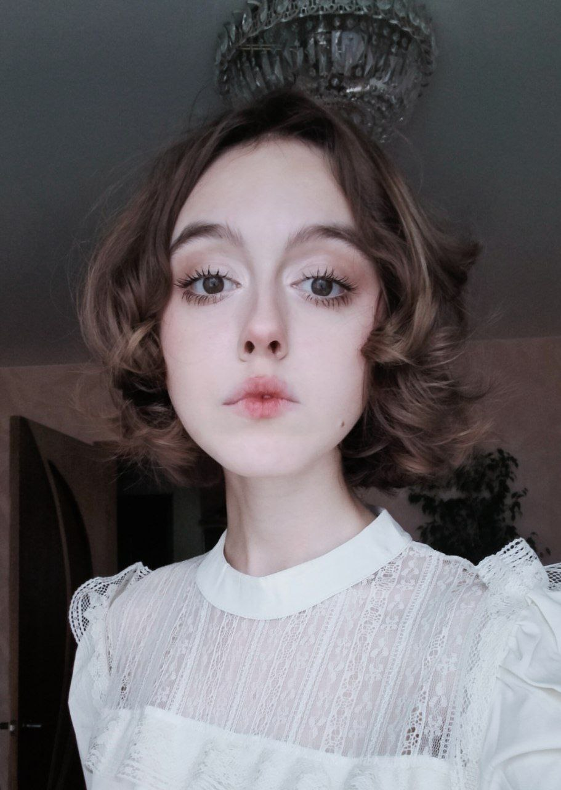
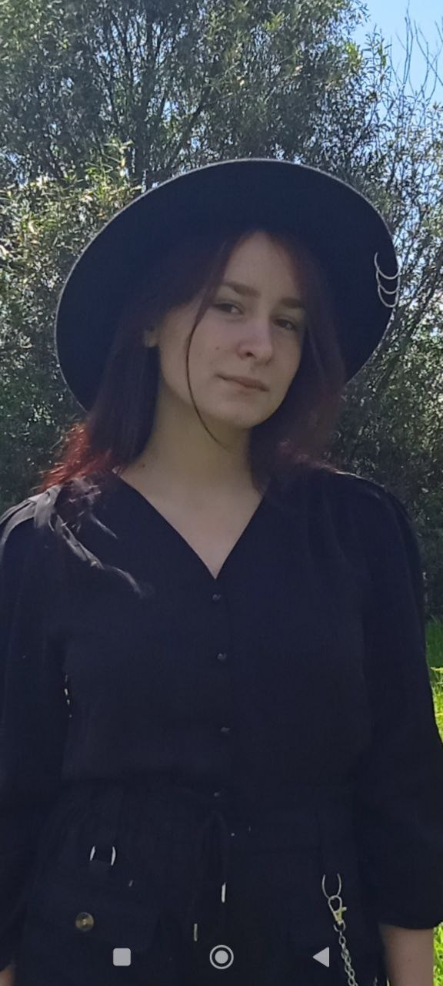
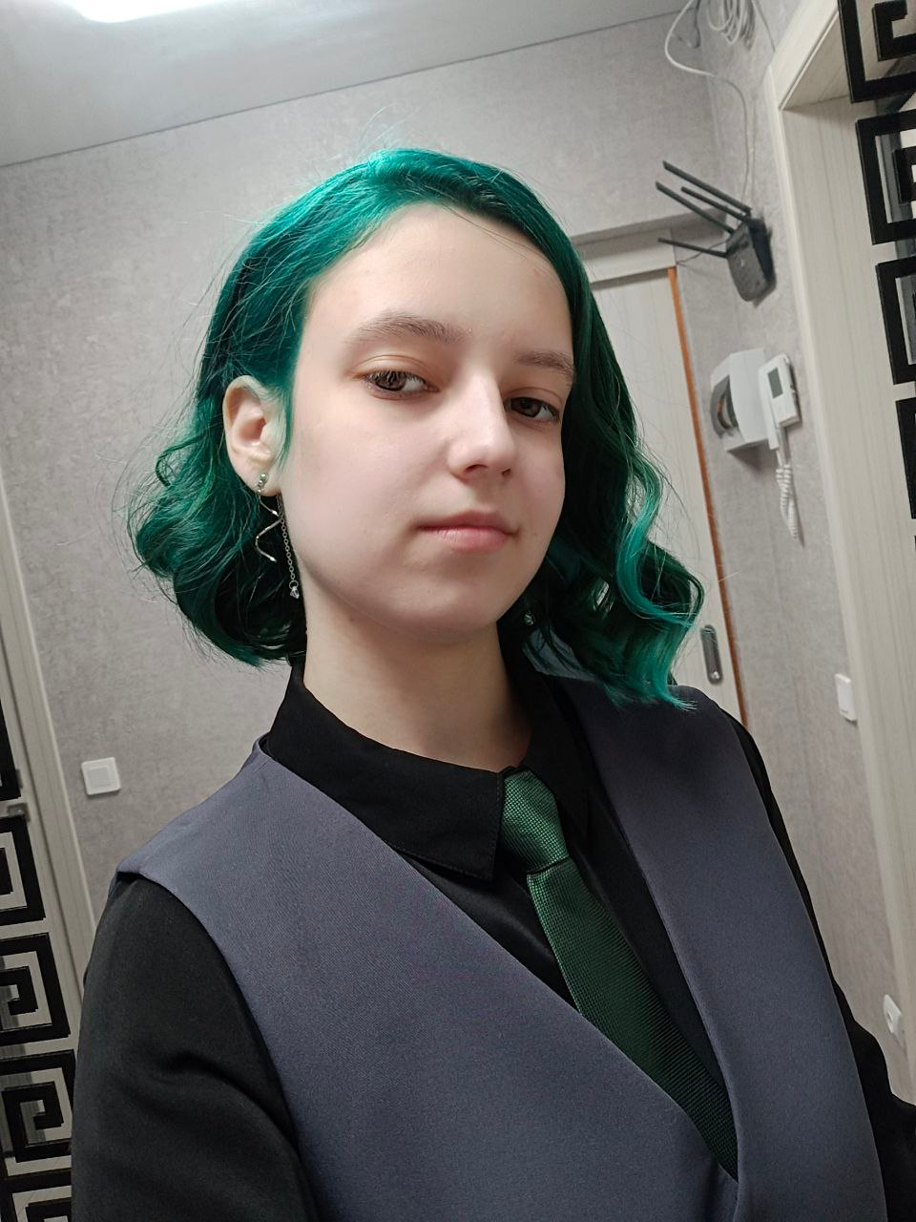

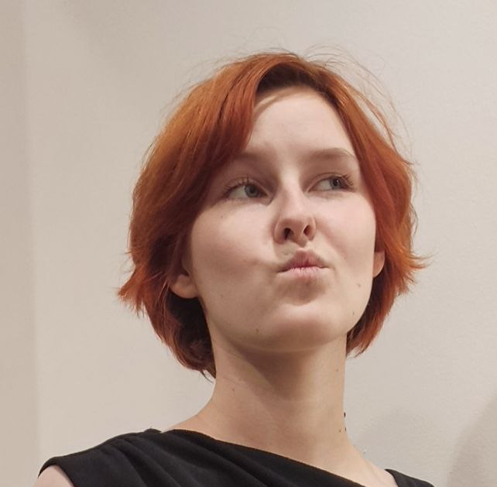
Команда
Абаева Алёна
Скрипкина Виктория
Исаева Виктория
Назарова Дарья
Родионова Анна

Slide 14
«Рекомендации по использованию психологических консультаций с нейросетью»
КОНТАКТНАЯ ИНФОРМАЦИЯ:
контактный номер: 89009018835
электронный адрес: Alenuskaalenkaa@gmail.com
АКСЕЛЕРАЦИОННАЯ ПРОГРАММА – ВЫЗОВЫ БУДУЩЕГО – 2025

